Slide 2
Nuotolinis pasiekiamumas

Slide 3
Kompiuterių tinklai (1)
Kompiuterių tinklas – tai tarpusavyje laidiniu arba belaidžiu ryšiu sujungti įrenginiai, galintyskeistis duomenimis ir dalintis ištekliais. Tinkluose gali būti jungiami ne tik stacionarūs ar nešiojami kompiuteriai, bet ir kiti įrenginiai, tokie kaip spausdintuvai, mobilieji telefonai, serveriai ir kt.​
Pagal mastą kompiuterių tinklai skirstomi į:​
PAN (Personal Area Network) – asmeniniai tinklai.;
LAN (Local Area Network) – vietiniai tinklai, dažniausiai naudojami biuruose ar namuose;
CAN (Campus Area Network) – universitetų, didelių mokyklų ar įmonių tinklai​;
MAN (Metropolitan Area Network) – miesto, regiono masto tinklai;
WAN (Wide Area Network) – kompiuterių tinklai, apimantys didesnes ​teritorijas ar net visas šalis/žemynus.
Internetas – pasaulinis tarpusavyje sujungtų kompiuterių tinklų tinklas.

Slide 4
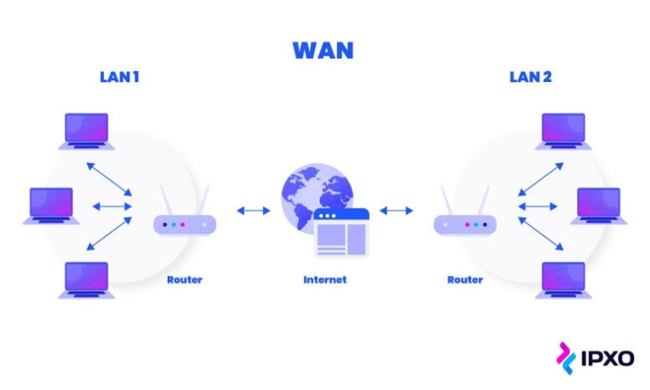
Kompiuterių tinklai (2)

Slide 5
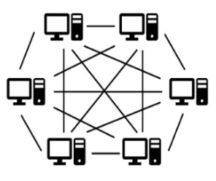
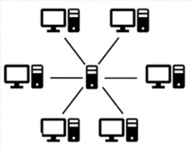
Pagrindiniai tinklų architektūros modeliai (1) ​
Lygiarangis (P2P). Šiame modelyje visi kompiuteriai yra lygūs ir gali veikti kaip klientai ir kaip serveriai. Tai yra efektyvu mažiems tinklams, kai nėra reikalo centralizuotai tvarkyti resursus.​
Klientas-serveris (Client-Server). Tai yra vienas iš labiausiai paplitusių modelių. Klientų kompiuteriai (vartotojai) pasiekia resursus, esančius serveriuose. Šis modelis yra tinkamas dideliems ir vidutiniams tinklams.

Slide 6
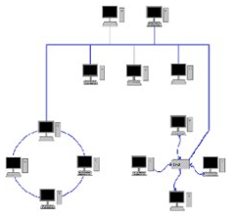
Pagrindiniai tinklų architektūros modeliai (2) ​
Hibridinis (Hybrid). Šis modelis yra kombinacija kliento-serverio ir P2P modelių. Tai leidžia pasinaudoti abiejų sistemų privalumais ir dažnai yra naudojamas dideliuose ir sudėtinguose tinkluose.

Slide 7
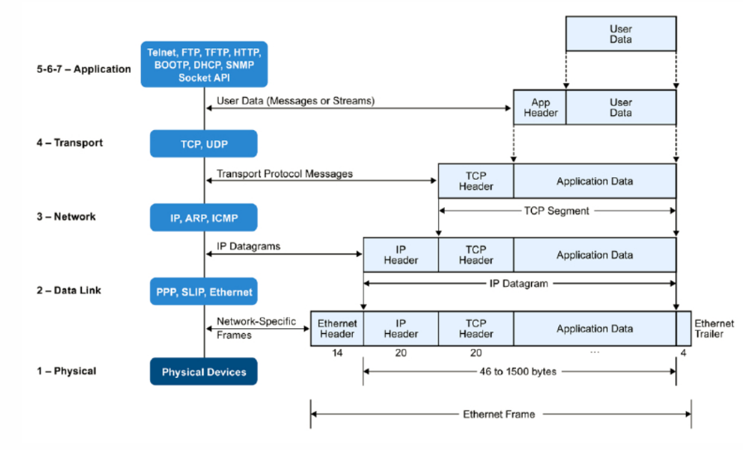
Protokolai
Protokolas – sutartų taisyklių rinkinys, apibrėžiantis, kaip įrenginiai bendrauja ir keičiasi duomenimis tinkle.
Pvz.: FTP, HTTP, IMAP, TCP, IP, UDP...

Slide 8
Protokolai - IP
IP (Internet Protocol) – tai taisyklių rinkinys, pagal kurį perduodami duomenys internete. Jis apibrėžia, kaip jie nukreipiami ir pristatomi gavėjui.
IP protokolo pagrindinės funkcijos:
Adresavimas – kiekvienam įrenginiui suteikiamas unikalus IP adresas.
Maršrutizavimas – IP protokolas parenka geriausią kelią paketui pasiekti tikslą.
Paketų perdavimas – IP apibrėžia, kaip perduoti paketus.
IP versijos:
IPv4 – 32 bitų adresai (pvz., 192.168.1.1)
IPv6 – 128 bitų adresai (pvz., 2001:0db8:85a3::8a2e:0370:7334)

Slide 9
Protokolai – IPv4 (1)
Sudarytas iš 4 skaičių nuo 0 iki 255, atskirtų taškais (pvz.: 192.168.1.1, 200.10.144.32, 84.23.65.14).
Galima kombinuoti apie 4,3 milijardo unikalių adresų.
Pereinama prie IPv6, kuris turi daug daugiau adresų, bei kitų trūkumų sprendimų. Sukurtas dėl IPv4 adreso kombinacių trūkumo.
Visų IP adresų aibėje yra išskiriamos ypatingos, skirtos tik tam tikroms reikmėms adresų grupės.​
Vietiniai (privatūs) IP adresai (apibrėžti RFC 1918 standartu: https://www.rfc-editor.org/info/rfc1918):​
        10.0.0.0 iki 10.255.255.255 (10.0.0.0/8), iš viso adresų: 16 777 216 (2²⁴)​
        172.16.0.0 iki 172.31.255.255 (172.16.0.0/12), iš viso adresų: 1 048 576 (2²⁰)​
        192.168.0.0 iki 192.168.255.255 (192.168.0.0/16), iš viso adresų: 65 536 (2¹⁶) ​
Vietiniai arba privatūs IP adresai yra IP adresai, kurie skirti naudoti tik vietiniuose LAN tinkluose ir nėra pasiekiami tiesiogiai iš viešojo interneto. Šie adresai leidžia daugybei įrenginių (pvz., kompiuterių, telefonų, spausdintuvų ir kitų tinklo įrenginių) turėti unikalius IP adresus lokalaus tinklo kontekste.

Slide 10
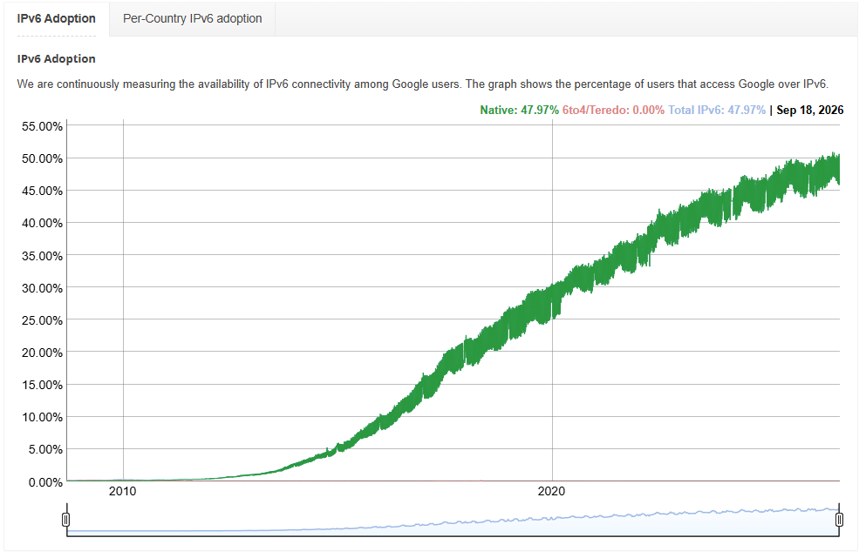
Protokolai – IPv6
Tai nauja IP protokolo versija, sukurta pakeisti IPv4.
Sukurtas dėl IPv4 adresų trūkumo (Pvz.: 2001:0db8:85a3:0000:0000:8a2e:0370:7334).
Leidžia turėti apie 340 trilijonų trilijonų trilijonų (≈3.4×10³⁸) adresų.
Turi šiek tiek saugumo pranašumų.
IPv6 nesuderinamas su IPv4 – neįmanoma pasiekti įranginio su IPv4 adresu turint IPv6 ir atvirksčiai.
IPv4 migraciją į IPv6 lėta ir brangi.

Slide 11
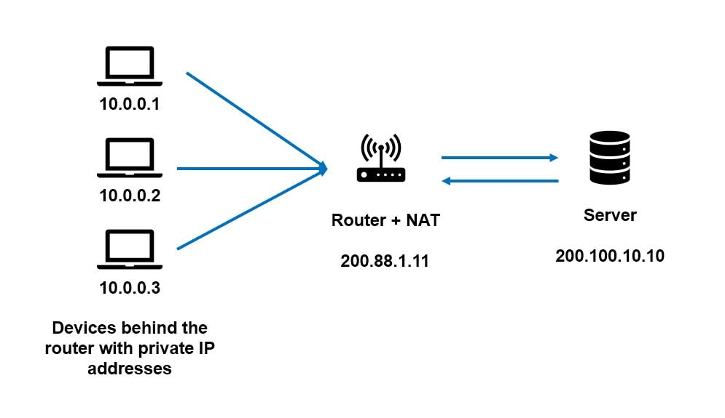
Protokolai – IPv4 (2)
Kadangi IPv4 adreso kombinacijų nedaug, dažnai naudoajama NAT, kuris leidžia įranginiam dalintis vienu IP adresu.

Slide 12
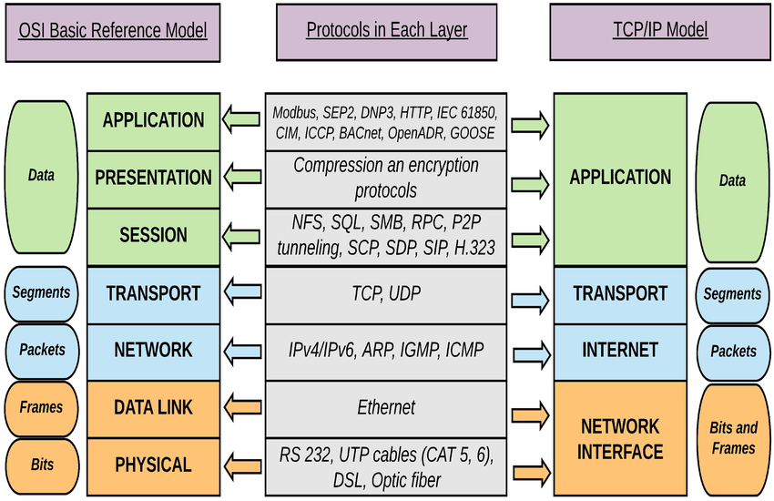
Duomenų kelionė - OSI ir TCP/IP modeliai

Slide 13
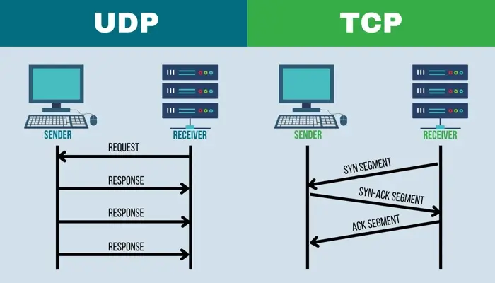
Protokolai – TCP vs UDP

Slide 14
Protokolai – TCP ir UDP
Interneto duomenų perdavimas vyksta ne tik per IP protokolą – jam talkina transporto lygmens protokolai, iš kurių svarbiausi yra TCP ir UDP. Jie apibrėžia, kaip perduodami duomenys tarp siuntėjo ir gavėjo, kai jau yra žinomi jų IP adresai.
TCP (Transmission Control Protocol) yra patikimas ryšio protokolas, kuris pirmiausia sukuria ryšį tarp dviejų įrenginių, o tada perduoda duomenis užtikrindamas, kad jie pasiektų gavėją be klaidų ir tinkama tvarka. Jei kuris nors duomenų paketas pasimeta ar atkeliauja sugadintas, TCP jį automatiškai pakartotinai siunčia. Dėl šios priežasties TCP yra lėtesnis nei UDP, tačiau idealiai tinka ten, kur svarbu duomenų tikslumas ir pilnumas – pavyzdžiui, naršant internete, siunčiant el. laiškus ar parsisiunčiant failus.
UDP (User Datagram Protocol) veikia visiškai kitaip – jis nustato tik paskirties adresą ir siunčia duomenų paketus, nesirūpindamas, ar jie pasieks tikslą, ar ne. UDP nesukuria ryšio tarp siuntėjo ir gavėjo, nenaudoja patvirtinimų, o prarasti ar neteisingai atvykę paketai nėra siunčiami iš naujo. Tokia sistema leidžia pasiekti maksimalų greitį, todėl UDP puikiai tinka realaus laiko programoms – vaizdo ar garso transliacijoms, žaidimams, ar greitoms užklausoms, kaip DNS.

Slide 15
Kompiuterių tinklų prievadai (portai) (1)
Kompiuterių pasaulyje terminas „prievadas“ turi dvi skirtingas reikšmes. Tai gali reikšti įprastus šiuolaikinių kompiuterių prievadus, pavyzdžiui, USB, Ethernet , DisplayPort, ir kt. Bet gali reikšti ir interneto prievado numerį.​
Visi internetu perduodami duomenys siunčiami ir gaunami naudojant tam tikrą komandų taisyklių rinkinį, dar vadinamą protokolu. Kiekvienam protokolui priskiriamas konkretus prievado numeris. Pavyzdžiui, svetainės duomenys, perduodami per HTTP naudoja 80 prievadą. Duomenys, siunčiami per HTTPS naudoja 443 prievadą. Jie gali keliauti ir kitais prievadais, tačiau naršyklės ir kiti HTTP įrankiai šiuos du naudoja pagal nutylėjimą.

Slide 16
Kompiuterių tinklų prievadai (portai) (2)
Kiti įprasti prievadai:​
20 ir 21 prievadas – FTP (failų perdavimo protokolas)
22 prievadas – SFTP (saugus failų perdavimo protokolas)
25 prievadas – SMTP (siunčiamas el. laiškas)
465 prievadas – SMTP(siunčiamas šifruotas el. laiškas)
143 prievadas – IMAP (gaunamas el. laiškas)
993 prievadas – IMAP (gaunamas šifruotas el. laiškas).

Slide 17
Kompiuterių tinklų prievadai (portai) (3)
Portų numeravimas. Kompiuteryje gali būti panaudoti portai nuo 0 iki 65535. Jie suskirstyti į tris kategorijas:​
  Gerai žinomi portai (0 - 1023). Šie portai yra skirti populiarioms paslaugoms. Pavyzdžiui, 80 portas skirtas HTTP, o 443 – HTTPS.​
  Registruoti portai (1024 - 49151). Šie portai yra skirti mažiau populiarioms, bet vis dar oficialiai registruotoms paslaugoms.​
  Privatūs ar dinaminiai portai (49152 - 65535). Šie portai yra skirti laikinai, automatiškai priskiriamoms operacijoms.
Prievadų pasiekiamumas valdomas užkarda (firewall). Tai yra saugumo įrenginys (įrenginiai) ir (arba) programinė įranga, skirti valdyti tinklo srautą. Ji gali blokuoti arba leisti komunikavimą per tam tikrus portus siekiant apsaugoti sistemą.

Slide 18
Protokolai – DNS (1)
DNS (Domain Name System) yra hierarchinė sistema, kuri išverčia žmogui suprantamus domeno vardus į IP adresus suprantamus kompiuteriui.​
Pavyzdžiai:​
  www.linma.org vardas yra išverčiamas į 193.219.61.9​
  www.nsa.lt yra išverčiamas į 79.98.25.1​
  www.google.com yra išverčiamas į 142.250.203.196​
DNS sistema padeda vartotojams lengviau naudotis internetu, nes nereikia atsiminti sudėtingų IP adresų.

Slide 19
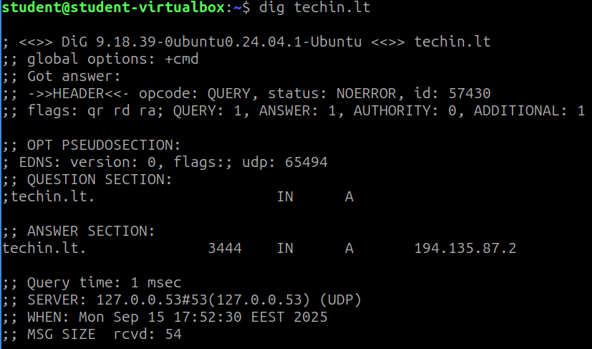
Protokolai – DNS (2)
Kaip nustatyti, koks IP adresas atitinka konkretų DNS vardą (adresą, domeną)?​
Yra nemažai būdų tai padaryti – čia pateiksime kelis pavyzdžius.
1 Būdas
Komandų eilutėje vykdome komandą: dig domeno.vardas​
Pavyzdžiui:

Slide 20
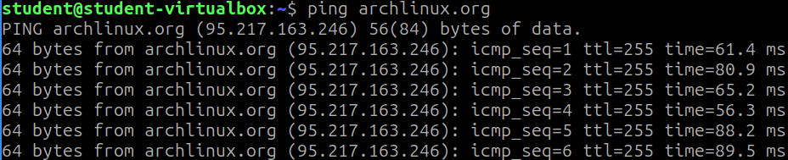
Protokolai – DNS (2)
Kaip nustatyti, koks IP adresas atitinka konkretų DNS vardą (adresą, domeną)?​
2 Būdas
Komandų eilutėje vykdome komandą: ping domeno.vardas​
Pavyzdžiui:

Slide 21
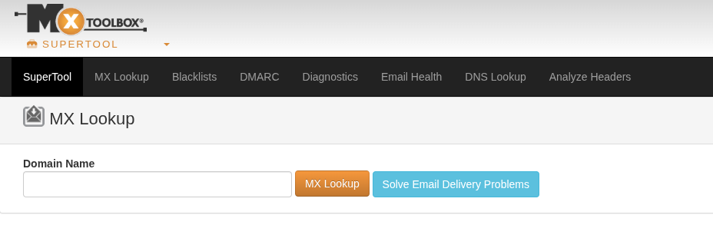
Protokolai – DNS (3)
Kaip nustatyti, koks IP adresas atitinka konkretų DNS vardą (adresą, domeną)?​
3 Būdas
Yra ir interneto svetainių, kuriose galima nustatyti koks IP adresas atitinka konkretų DNS vardą (adresą, domeną), taip pat pateikia daug naudingos informacijos apie nagrinėjamą domeną, pavyzdžiui, koks patikimumas, kokias paslaugas teikia ir kt. Viena iš tokių svetainių, nustatančių, koks IP adresas atitinka konkretų DNS vardą (adresą, domeną), yra https://mxtoolbox.com/.

Slide 22
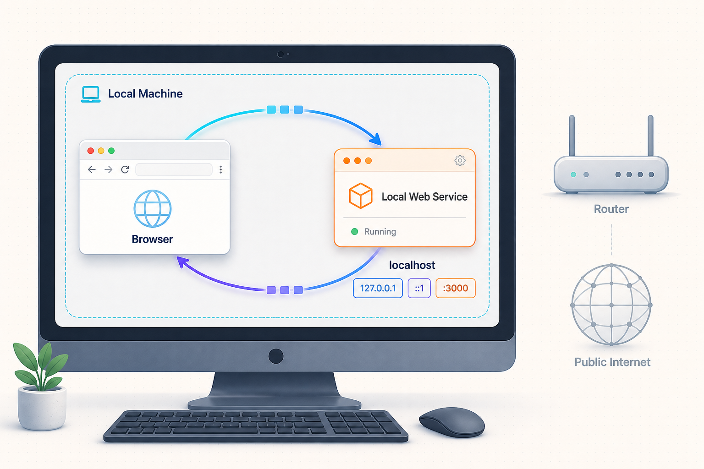
localhost
localhost (loopback) – specialus vardas, reiškiantis patį įrenginį, kuriame šiuo metu dirbame. IPv4 sistemoje jis paprastai siejamas su 127.0.0.1, o IPv6 sistemoje su ::1.
Jis leidžia programoms ir tarnyboms bendrauti su tinklo paslaugomis tame pačiame įrenginyje, nenaudojant išorinio tinklo.

Slide 23
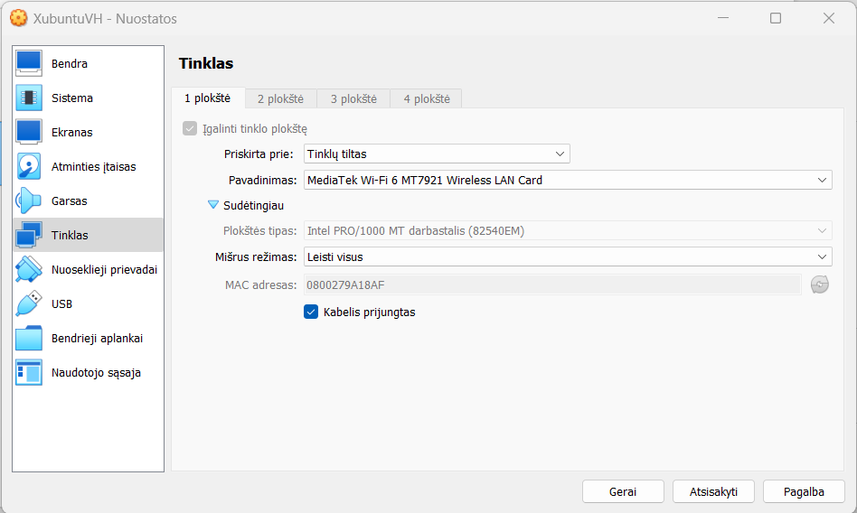
Nuotolinio pasiekiamumo įrankiai
ssh – naudojamas valdyti Linux serverį
Samba - katalogų dalijimasis tarp Linux ir kitų sistemų
scp - failų kopijavimas į Linux sistemas
Winscp - įrankis dalintis failais tarp Windows ir kitų sistemų
Tinklo informacijos komandos:
Ubuntu: ip addr show
Windows: ipconfig /all
Raskite savo IP bei MAC adresus (WinOS
Bei LinuxOS).

Slide 24
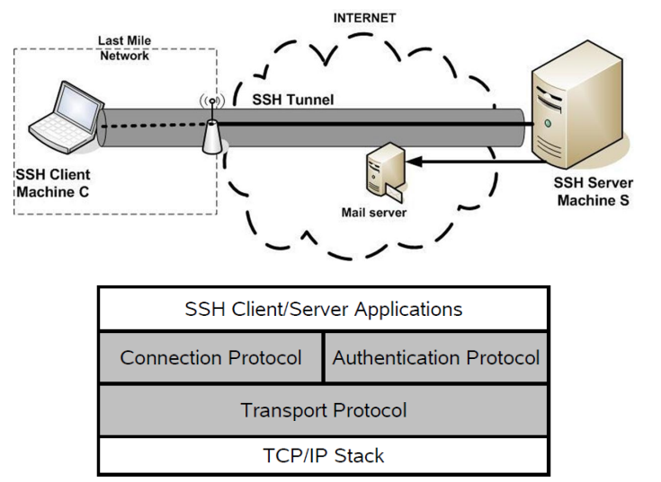
SSH = Secure Shell
SSH yra protokolas, skirtas saugiai bendrauti su kitu kompiuteriu per tinklą.
SSH dažniausiai naudojamas serveriams administruoti. Prisijungęs gali vykdyti komandas serveryje taip, lyg sėdėtum prie jo terminalo.
Privalumai:
Saugi aplinka (secure shell)
Pakaitalas telnet įrankiui
Rakto kodavimas (DSA – Digital Signature Algorithm (RSA))
OpenSSH serveris

Slide 25

SSH klientas
Naudojimo komanda:
ssh vartotojas@serveris
Pvz. ssh student@192.168.0.1
Gaunamas terminalo langas
Darbo pabaiga – komanda exit
Reikia nepamiršti leisti SSH pro ugnesienę:
sudo ufw allow SSH
arba
sudo ufw allow 22/tcp

Slide 26
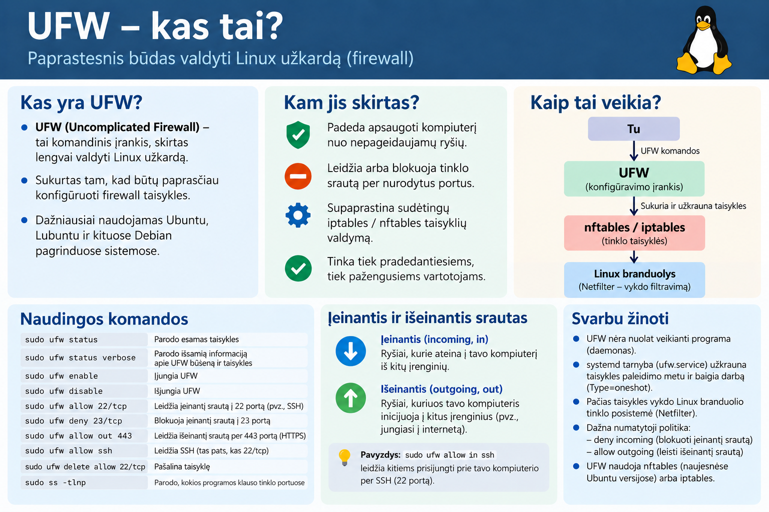

Slide 27
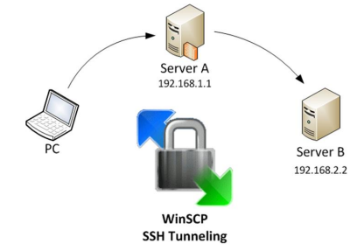
Scp įrankis
Skirtas kopijuoti failus iš nutolusio kompiuterio (secure copy).
Kopija iš nutolusio į vietinį:
scp vardenis@serveris:<„kelias/iki/failo“> <„vieta/kur/kopijuosime“>
Iš vietinio į nutolusį:
scp <„kelias/iki/failo“> vardenis@serveris:<„vieta/kur/kopijuosime“>
Grafinė scp atmaina Windows OS - WinScp

Slide 28
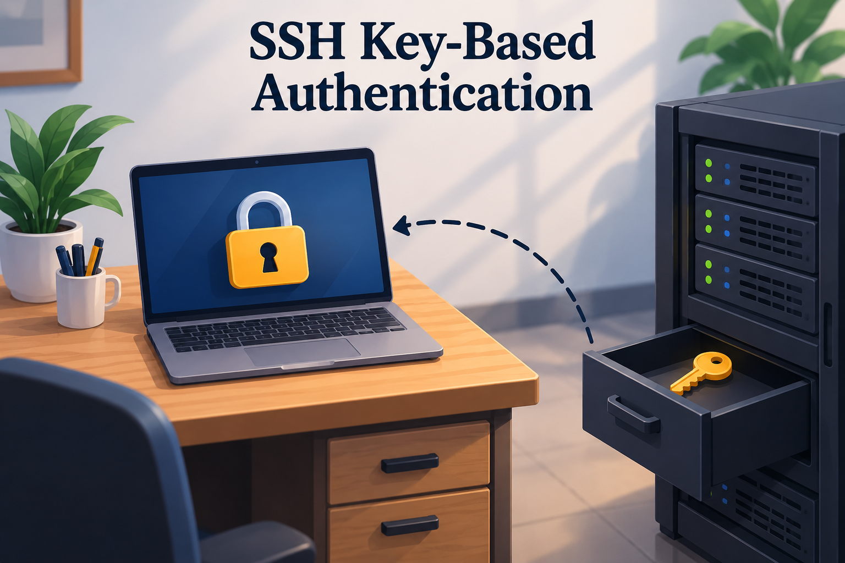
SSH raktai (1)
SSH yra būdas saugiai prisijungti prie kito kompiuterio per tinklą, o SSH raktai – vienas iš būdų įrodyti, kad tikrai esi tu.
SSH raktų pora yra autentifikavimo priemonė, kurią SSH gali naudoti vietoje prisijungimo slaptažodžio.
SSH gali naudoti skirtingų algoritmų raktus, pvz.:
Ed25519 – modernus ir dažnai rekomenduojamas pasirinkimas;
RSA – senesnis, bet vis dar plačiai sutinkamas;
ECDSA – elipsinių kreivių pagrindu;
DSA – senas ir šiuolaikiniame SSH nebenaudotinas.

Slide 29
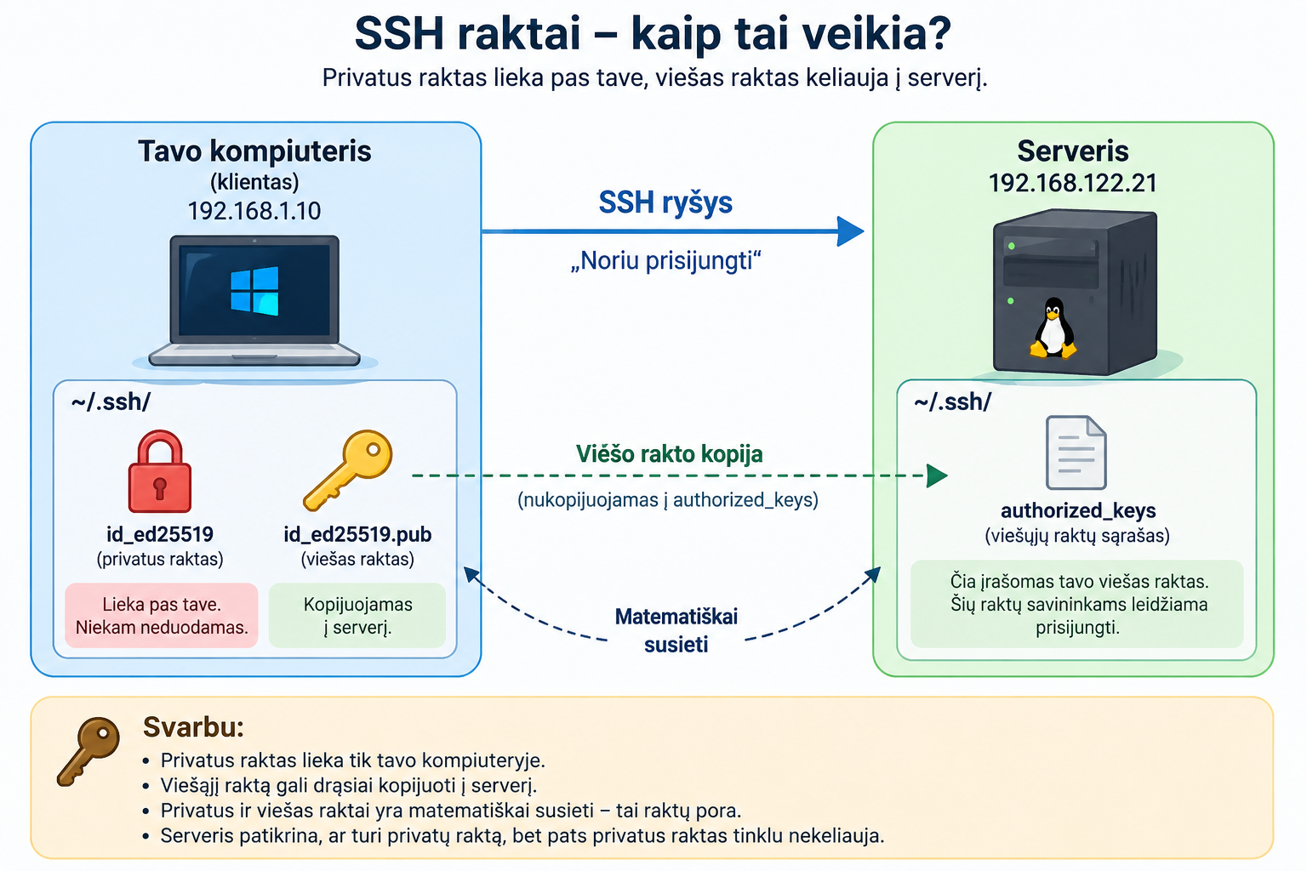

SSH raktai (2)

Slide 30
SSH raktai (3)
Ed25519 yra konkretus viešojo rakto skaitmeninio parašo algoritmas, kurį SSH gali naudoti.
Raktų poros sukūrimas (jūsų esama vieta nesvarbu):
ssh-keygen -t ed25519 -f "$HOME/.ssh/<rakto_pavadinimas>" -C "<komentaras>"
Sukuriamas privatus raktas (~/.ssh/<rakto_pavadinimas>) — laikomas saugiai tik kliento įrenginyje;
Sukuriamas viešas raktas (~/.ssh/<rakto_pavadinimas>.pub) — dedamas į serverio ~/.ssh/authorized_keys;
~/.ssh/authorized_keys — tai tarsi serverio sąrašas leidžiantis raktų savininkams autentifikuotis. Jį reikia susikurti pačiam.
SSH kliento užduoda iššūkį, serveris patikrina pasirašymą naudojant viešą raktą — prisijungimas leidžiamas.

Slide 31
SSH raktai (3)
Rakto įrašymas į kliento konfiguraciją:
Sukuriame failą config .ssh aplanke
Į config failą įrašome:
  Host <konfiguracijos pavadinimas> (pvz.: lubuntu-virtualbox, github.com)
    HostName <serverio adresas> (pvz.: 192.168.22.99, github.com)
    User <vartotojas> (pvz.: mokinys, git)
    IdentityFile ~/.ssh/<rakto pavadinimas> (pvz.: lubuntu-server, github)
Prisijungimas į serverį ssh raktais:
ssh lubuntu-virtualbox

Slide 32
SSH raktai (4)
SSH serveris taip pat turi savo host keys. Jie skirti tam, kad klientas galėtų tikrinti:
„Ar čia tikrai tas serveris, prie kurio anksčiau jungiausi“?
Todėl pirmą kartą jungiantis SSH gali parodyti kažką panašaus į:
The authenticity of host ... can't be established. Are you sure you want to continue connecting?
O priėmus serverio tapatybę informacija paprastai saugoma kliento:
~/.ssh/known_hosts
Taigi reikia atskirti:
authorized_keys → serveris tikrina KLIENTĄ.
known_hosts → klientas tikrina SERVERĮ.

Slide 33
MAC adresas
MAC (Media Access Control) – 2-ajame OSI sluoksnyje naudojamas adresas, skirtas tinklo sąsajai identifikuoti ir kadrams pristatyti konkrečioje L2 atkarpoje.
MAC adresas priskiriamas tinklo sąsajai, o ne visam kompiuteriui;
Dažniausiai MAC adresas yra 48 bitų (6 baitų);
Užrašomas šešioliktainiu formatu, pvz.:A4:5E:60:B2:11:8C;
2 sluoksnio kadruose naudojami MAC adresai, kad būtų galima nustatyti siuntėją ir gavėją vietinėje L2 atkarpoje;
Vienas įrenginys gali turėti kelis MAC adresus, jei turi kelias tinklo sąsajas;
L2 atkarpa – tinklo dalis, kurioje kadrai perduodami iki kito maršrutizavimo žingsnio. Maršrutizatorius atskiria vieną L2 tinklą nuo kito.

Slide 34
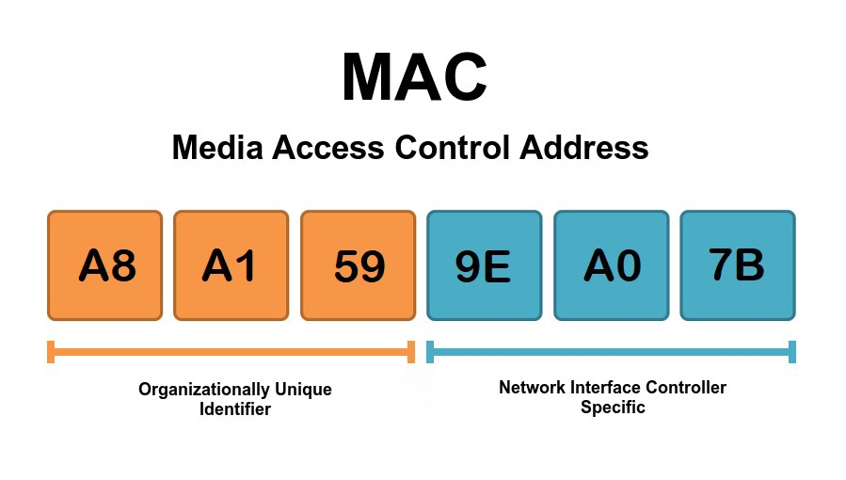
MAC adresas
IP adresas sako, kur duomenys turi nukeliauti per tinklus.
MAC adresas naudojamas pristatant kadrą konkrečioje vietinėje L2 atkarpoje.
Internete duomenys paprastai keliauja atkarpomis (hop'ais) nuo vieno maršrutizatoriaus iki kito

Slide 35
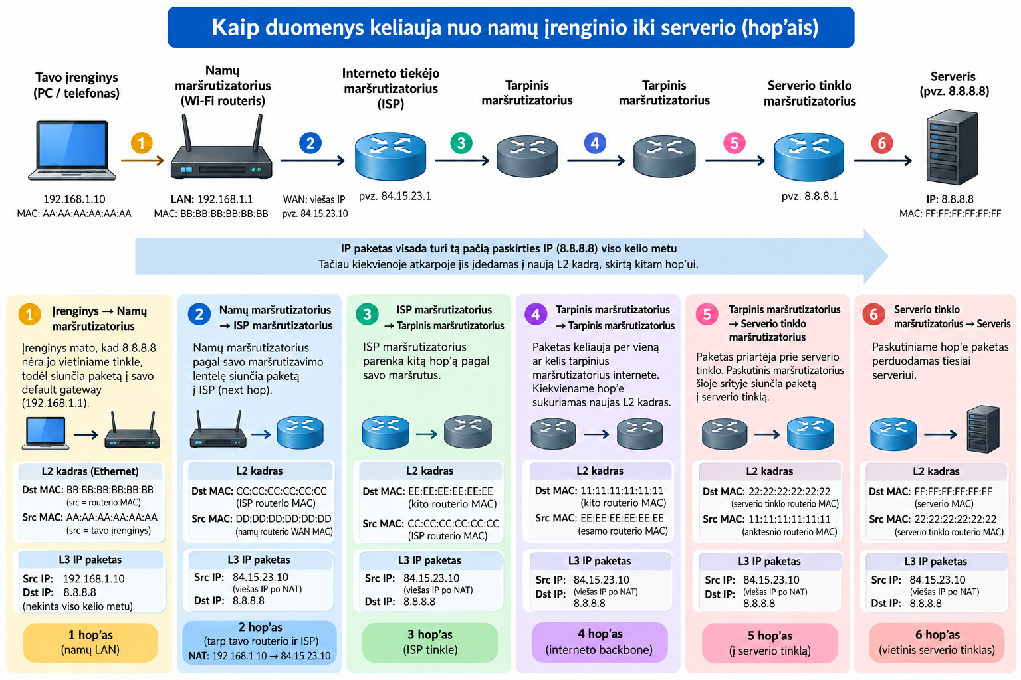

Slide 36
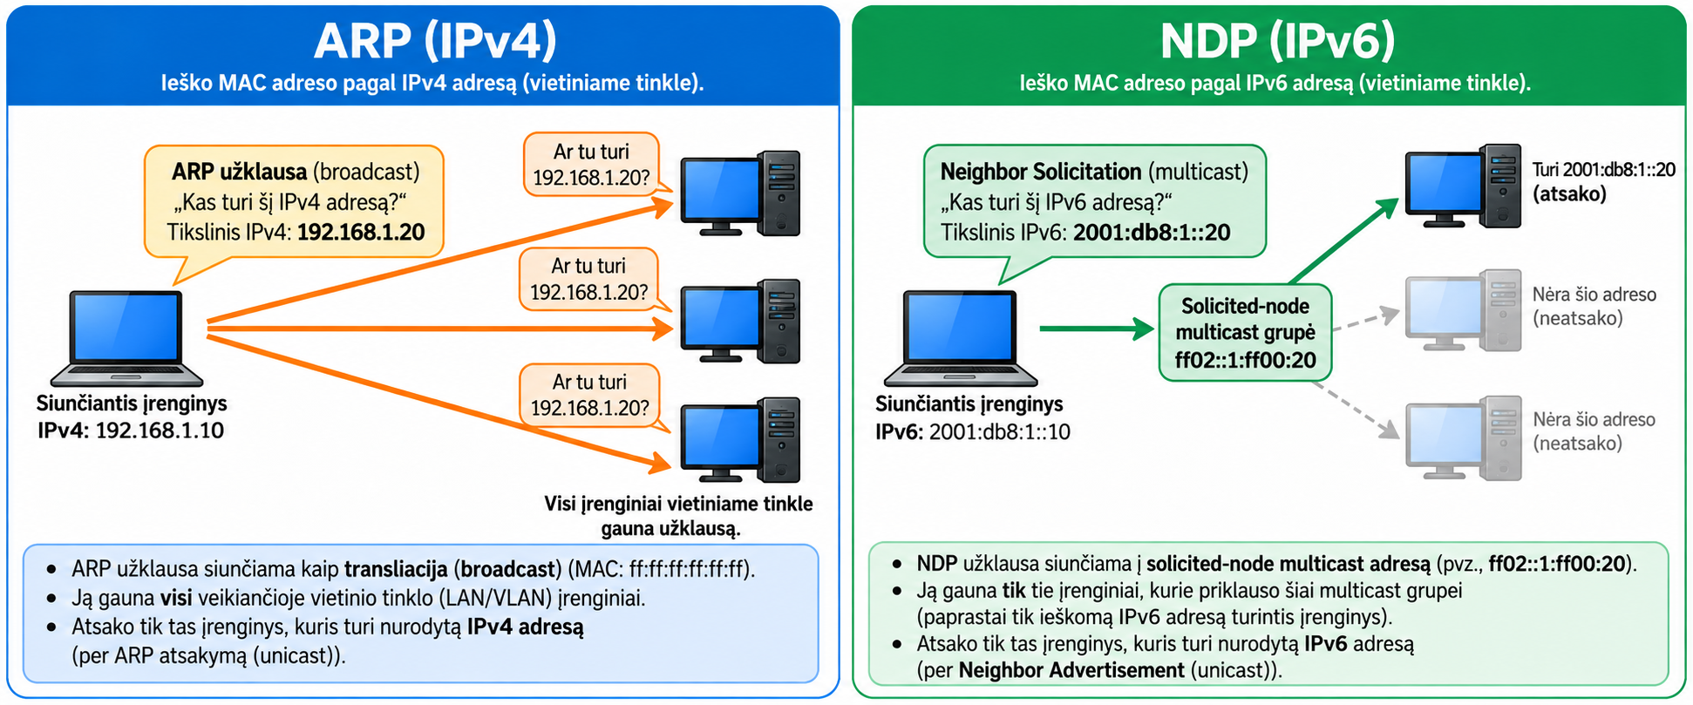
ARP vs NDP
ARP (Address Resolution Protocol)
ARP naudojamas IPv4 tinkle sužinoti vietinio kaimyno, kuriam norime siųsti duomenis MAC adresą, pagal jo IPv4 adresą. Jei duomenis norime siųsti už LAN ribų, ARP ieškos mūsų maršrutizatoriaus ir paprašys jo MAC adreso.
NDP (Neighbor Discovery Protocol)
DNP yra IPv6 mechanizmas kaimyniniams įrenginiams ir maršrutizatoriams aptikti bei jų informacijai sužinoti.
NDP yra platesnis už ARP: jis ne tik padeda sužinoti kaimyno MAC adresą, bet atlieka ir daugiau IPv6 kaimynų bei maršrutizatorių aptikimo funkcijų.

